Slide 1
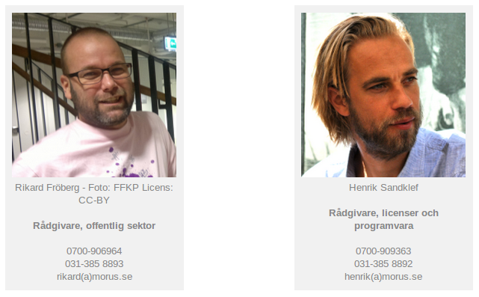
Morus konsult AB

Slide 2




Rådgivning inom öppenhet
Öppna standardlicenser
Öppen programvara
Öppna data

Slide 3


Bakgrund
CC + FSFE = FFKP (2005-)
FSCONS (2007-2011)
Morus (2012-)
Öppna data allt mer efterfrågat

Slide 4
Öppen programvara
Fri programvara, öppen programvara, öppen källkod
Licensutredning
Praktik, community, kommunikation
FOSS-checker - jämförelsetal

Slide 5
Licenser för öppen programvara
Välja licens
  vad vill man uppnå?
  vem kan välja licens?
  begränsningar för vad man kan välja
Följer man licensen?
  Licenser påverkar varandra
  Har man läst licensen?

Slide 6
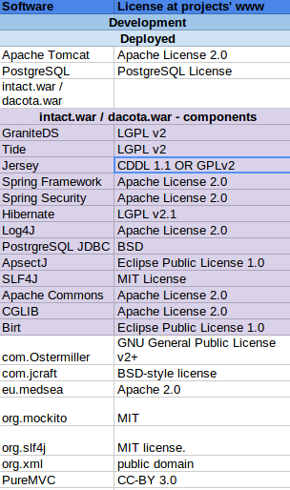
Exempel licensutredning

Slide 7
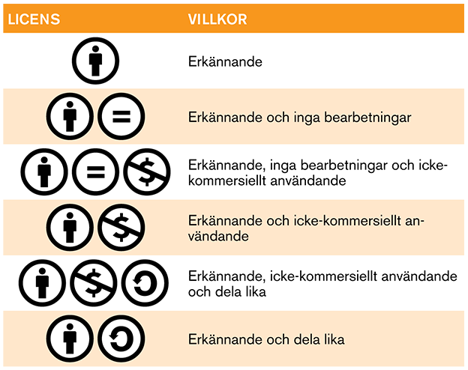
Öppna Standardlicenser
Creative Commons licenssvit

Slide 8


CC, CC0, Public Domain-märke
Du har upphovsrätt men vill inte hävda den:
Upphovsrätten har gått ut eller saknas helt:

Slide 9
CC är en pedagogisk fråga
De flesta förstår inte standardlicenser
Det gäller även de som säger sig stödja idén
Kravet på “Attribution” ignoreras ofta
Licens, avtal, kontrakt - hur funkar grunkan?
Tekniska stöd behövs men upplysning viktigt

Slide 10
Öppna data
Stort fokus just nu
Vinnova storsatsar
Digital agenda
Forum öppna data
Branschråd för öppna data
Sverige ligger efter - vår självbild stämmer inte

Slide 11
Kompetensförstärkning kommunala öppna data
Vinnova-finansierat (mars-november 2013)
Fokus på kommunalt perspektiv
Kvalitativt och kvantitativt underlag
Skapa verktyg och resurser
Snart halvtid
Sambruk (Linköping Uni)

Slide 12
Mentorskap öppna data
Mentorsroll i systerprojekt för viss skoldata
Fokus på öppenhetsfrågor snarare än teknik
Syfte, mål och terminologi - Öppna Data?
Reproducerbarhet - alla projekt pionjärer ;-)
Brygga mellan perspektiv - Konsulter, dataägare
Lagar och regler - Personuppgifter specialfall

Slide 13
Second opinion till myndighet
Rapporteringskrav i regleringsbrev
Stor myndighet - många stora datakällor
Väldigt stor andel personuppgifter
Hur förhåller sig PuL och sekretess till PSI?
Hur förhåller sig PSI-data till Öppna Data?
Otydlighet i regleringsbrev och lagstiftning

Slide 14
Utmaningar kring Öppna Data
Gemensam förståelse av begreppet saknas
Gemensam målbild och syfte saknas
Avgiftsfinansiering en utmaning
Personuppgifter inte kärnan i Öppna Data
Lagstiftningen väldigt vag i många punkter
Många tänker Öppna Data kring PSI-direktiv

Slide 15
Definition av öppna data
Får det finnas avgifter?
Allmäna offentliga handlingar på begäran?
Kan man inte bara lägga ut allt digitalt?
I vilket format ska data publiceras?
Med vilken teknik ska data publiceras?
Vad är villkor? Vad är en licens?

Slide 16
Vad ska vi med öppna data till?
Transparens, delaktighet och insyn?
Modernisera och digitalisera myndigheterna?
Skapa tjänster? Vem skapar och för vem?
Stimulera tillväxt genom innovation?
Generera besparingar och effektiviseringar?
“[B]äst i världen på att dra nytta av digitaliseringens möjligheter” - Självändamål?

Slide 17

Avgifter på data
Många myndigheter har krav på avgiftsfinansiering
Hur ska inkomstsbortfall hanteras?
Avgifter ett innovationshinder
Väldigt olika förutsättningar ger olika kostnader
Öppna data eller Data På Glänt? “Men vi sänker avgifterna...”
Foto: Betalstation av blondinrikard
CC-BY 2.0
http://www.flickr.com/photos/blondinrikard/8711875294/in/photostream/

Slide 18
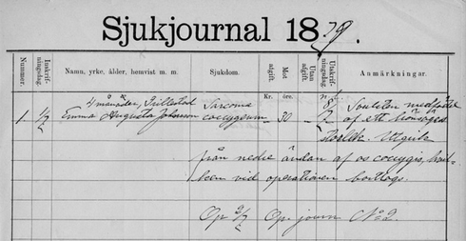
Personuppgifter
Allt kan inte publiceras rakt av
Personuppgifter regleras av andra lagar
Svårt jämföra myndigheters datakällor
Många av målen med öppna data handlar om andra sorters data
Svårt och kostsamt hantera personuppgifter
Befintliga regler och rutiner kan användas
Bildkälla: Helsingborgs lasarett
http://www.helsingborgslasarett.se/omoss/faktaomhelsingborgslasarett/etthistorisktperspektiv/lasarettet125ar

Slide 19
Oklart rättsläge
“Affärsverksamhet”
Avknoppade enheter, delbolagisering
Personuppgifters känslighet bedömningsfråga
Allmäna missuppfattningar kring PSI-lagen
  Måste lämna ut enligt PSI...
  Digitalt
  Öppna data
  Informationsförädling, “vidareutnyttja”

Slide 20
Områden som behöver utvecklas
Gemensam terminologi
Personuppgifter - Hur hantera? Hur maskera?
Avgifter - marginalkostnader i nästa PSI-dir.
Dataformat och teknik
Standardlicenser
FAQ:er, task force, kompetensceter

Slide 21
Tack!
rikard@morus.se
@morusab (twitter/identi.ca)
http://morus.se

